Slide 1
10 信号处理与信号产生电路
10.1 有源滤波电路（10.1, 10.2, 10.3）
10.3 正弦波振荡电路的振荡条件（10.5）
10.4 RC正弦波振荡电路（10.6）
10.6 电压比较器（10.8.1）
10.7 非正弦信号产生电路（10.8.2, 10.8.3）

Slide 2
10.1 有源滤波电路
10.1.1 滤波电路的基本概念与分类
10.1.2 有源低通滤波电路
10.1.3 有源高通滤波电路
10.1.4 有源带通滤波电路
10.1.5 二阶有源带阻滤波电路

Slide 3


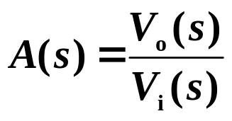
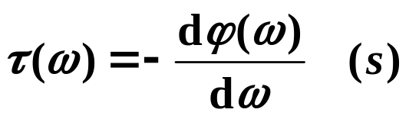

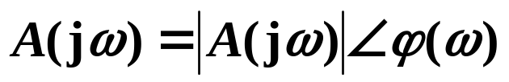


10.1.1 滤波电路的基本概念与分类
1. 基本概念
滤波器：是一种能使有用频率信号通过而同时抑制或衰减无
用频率信号的电子装置。
有源滤波器：
由有源器件和相关元件构成的滤波器。
滤波电路传递函数定义
滤波电路
时，有
群时延响应
其中
—— 模，幅频响应
相位失真与群时延响应的关系
—— 相位角，相频响应

Slide 4
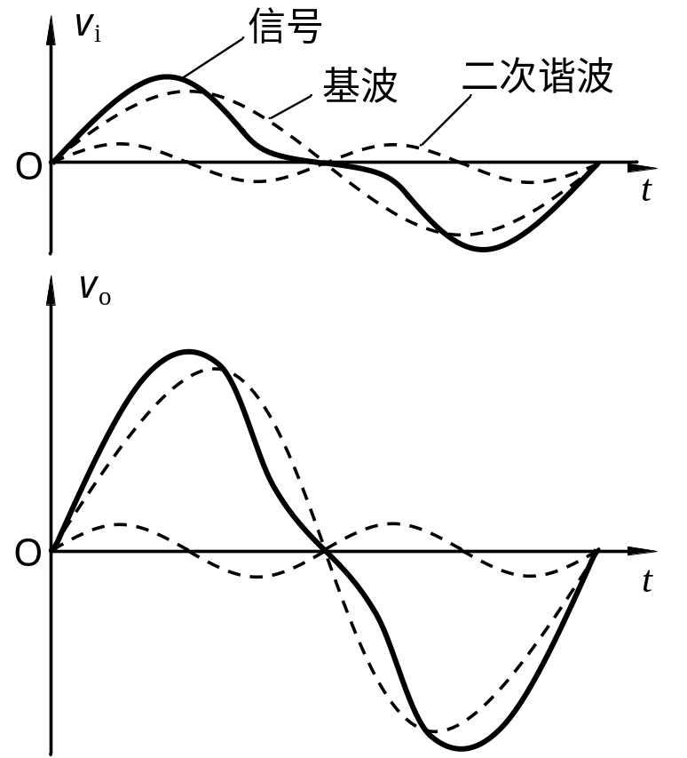
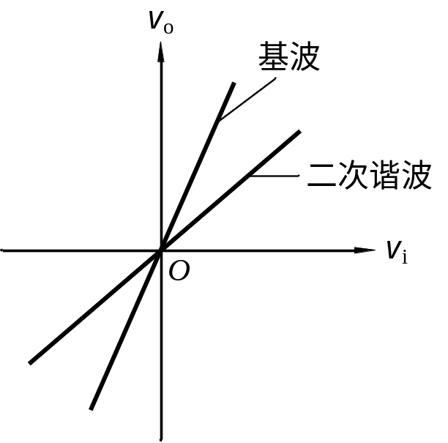
10.1.1 滤波电路的基本概念与分类
1. 基本概念
频率失真（线性失真）
此时的传输特性曲线

Slide 5
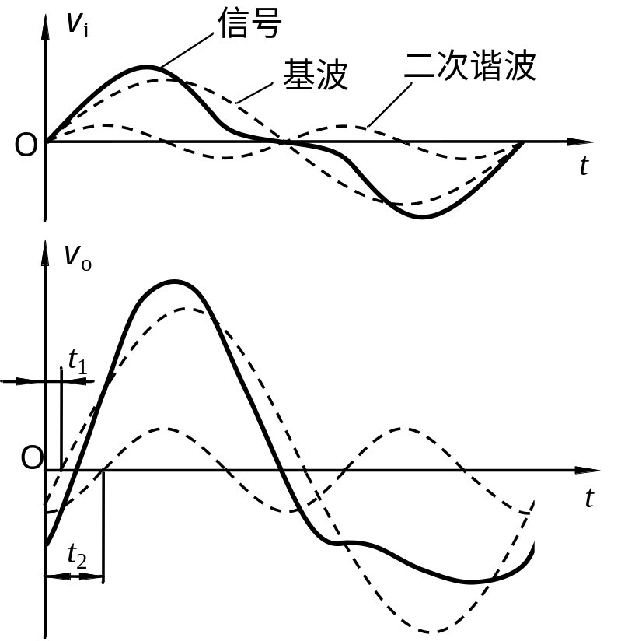
10.1.1 滤波电路的基本概念与分类
1. 基本概念
频率失真（线性失真）
如果基波分量和二次谐波分量经放大电路产生不同的时延，则复合波形出现失真。
相位失真：
放大电路对信号中不同频率分量产生的时延不同而出现的失真。
放大电路对信号中不同频率分量产生的群时延相同，则不会出现相位失真。

Slide 6
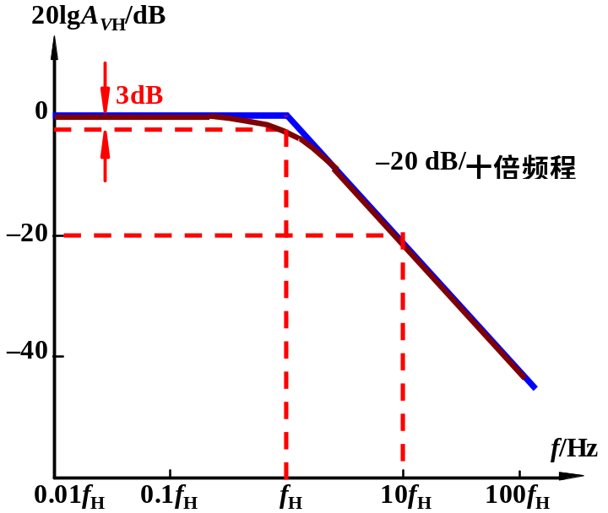
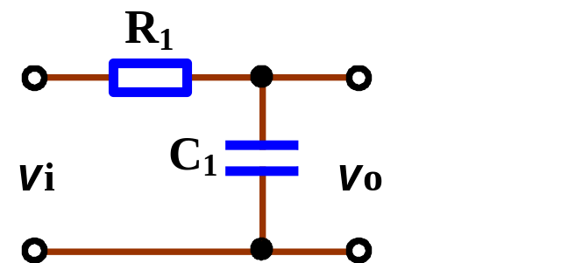
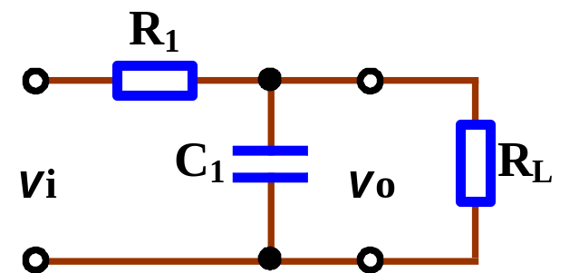
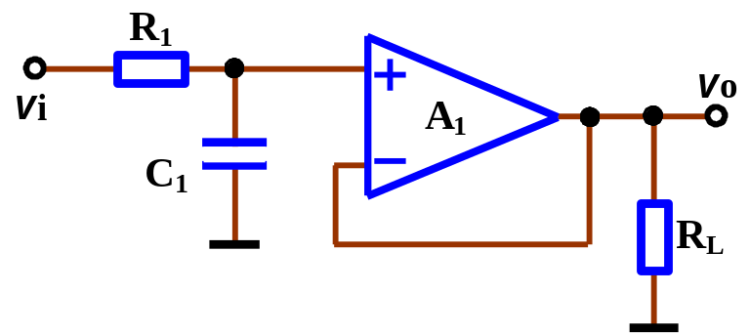
10.1.1 滤波电路的基本概念与分类
1. 基本概念
无源滤波器：
采用R、L、C 等无源元件组成；
优缺点：
有源滤波器：
无源滤波器R、C + 放大器（三极管、集成运放）
特性描述
—— 通常用幅频响应来表征
通带 —— 将能够通过的信号频率范围
阻带 —— 将受阻或衰减的信号频率范围
截止频率 —— 通带和阻带的界限频率

Slide 7
10.1.1 滤波电路的基本概念与分类
1. 基本概念
有源滤波器
优点：
不用电感、体积小、重量轻；
有一定的电压放大和缓冲作用。
缺点：
工作频率难以做得很高；
不适宜大功率场合。

Slide 8
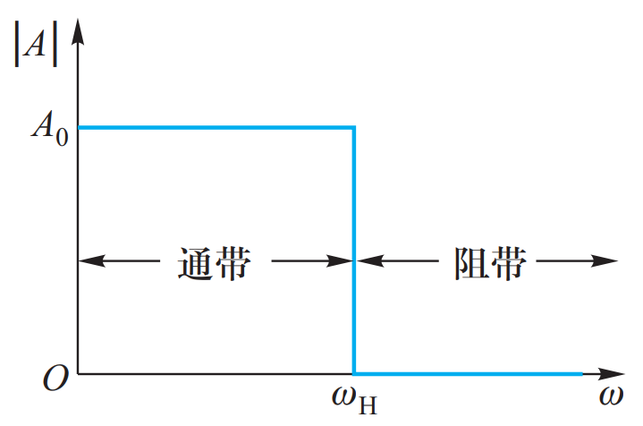
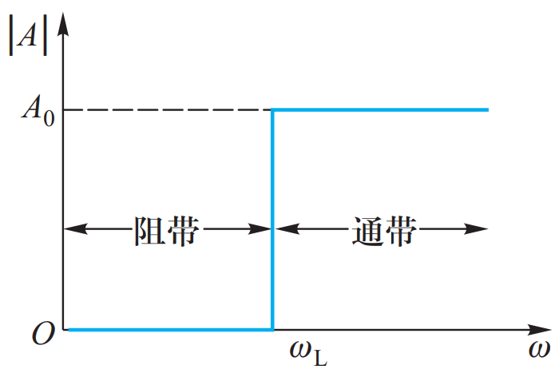
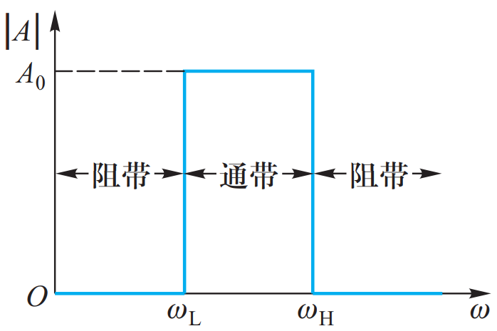
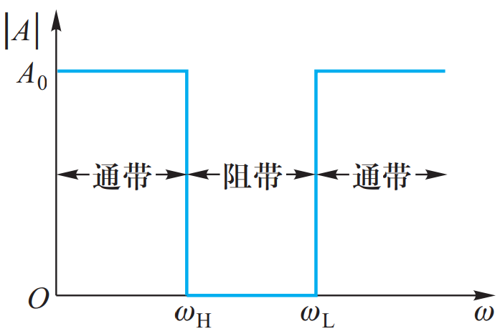
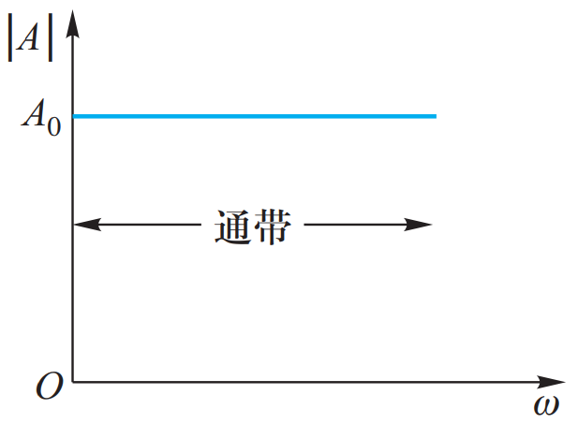
10.1.1 滤波电路的基本概念与分类
2. 分类
低通（LPF）
高通（HPF）
带通（BPF）
带阻（BEF）
全通（APF）
希望抑制50Hz的干扰信号，应选用哪种类型的滤波电路？
放大音频信号，应选用哪种类型的滤波电路？

Slide 9
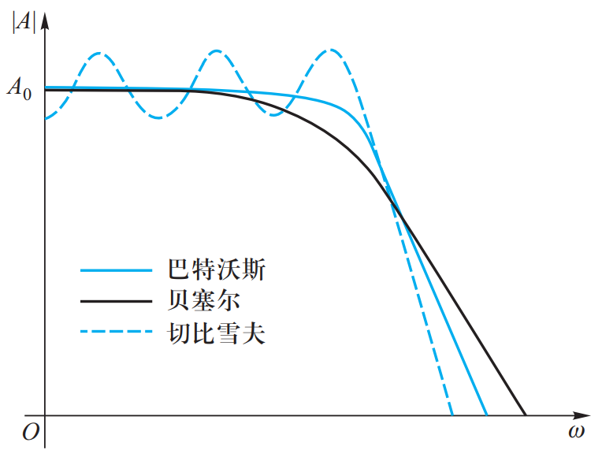
10.1.1 滤波电路的基本概念与分类
3. 频率响应的逼近方式
相同阶数

Slide 10
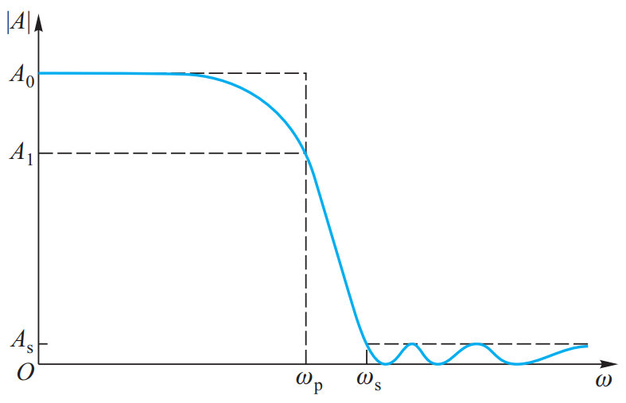
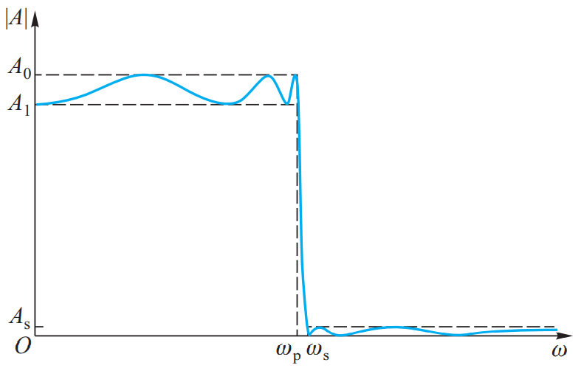
10.1.1 滤波电路的基本概念与分类
3. 频率响应的逼近方式
反切比雪夫
椭圆函数

Slide 11
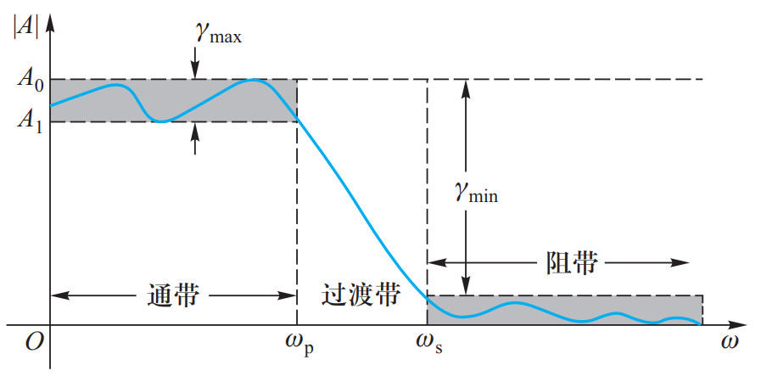
10.1.1 滤波电路的基本概念与分类
4. 实际滤波电路的参数说明
（1）通带纹波（γ_{max}）
（4）阻带最小衰减量（γ_{min}）
（2）通带截止角频率（ω_{p}）
（5）频率选择性因子（ω_{s}/ω_{p}）
（3）阻带截止角频率（ω_{s}）

Slide 12
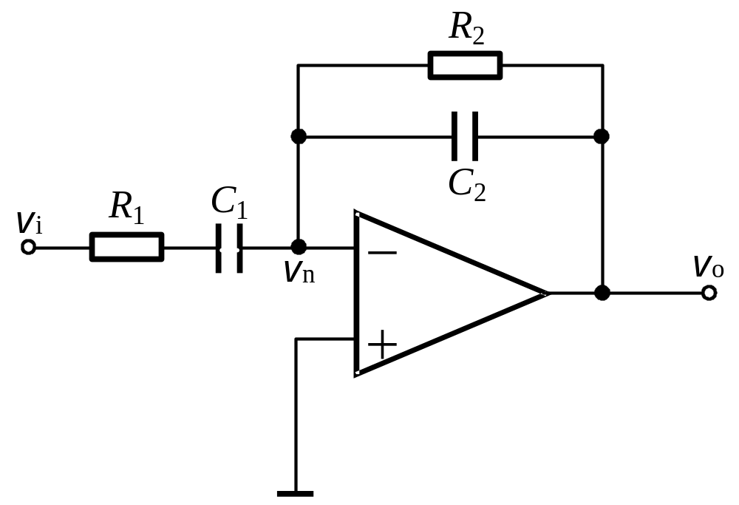
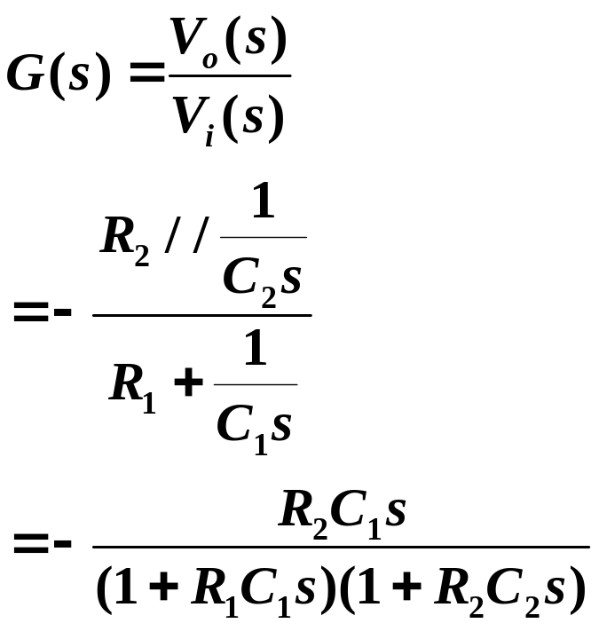
10.1.1 滤波电路的基本概念与分类
电路所示，设图中运放均为理想运放。试分析：
(1) 确定电路的传递函数V_{o}（s）/V_{i}（s）；
(2) 若R₁ = R₂ = R，C₁＝C₂ = C，需要电路输出与输入的相位差为0，试问输入信号v_{i}的频率应当为多少？
解：(1)

Slide 13

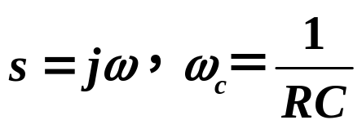
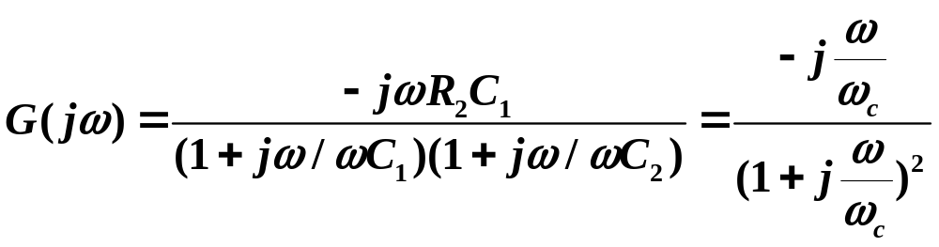
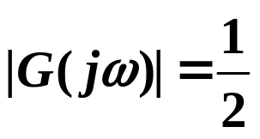





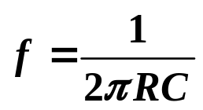
10.1.1 滤波电路的基本概念与分类
(2)若
令
当 时，
当 时，
当 时，
电路在频率域上显示为一个带通滤波器，具有选频特性。
当 时，电路相移为0。

Slide 14
10.1 有源滤波电路
10.1.1 滤波电路的基本概念与分类
10.1.2 有源低通滤波电路
10.1.3 有源高通滤波电路
10.1.4 有源带通滤波电路
10.1.5 二阶有源带阻滤波电路

Slide 15
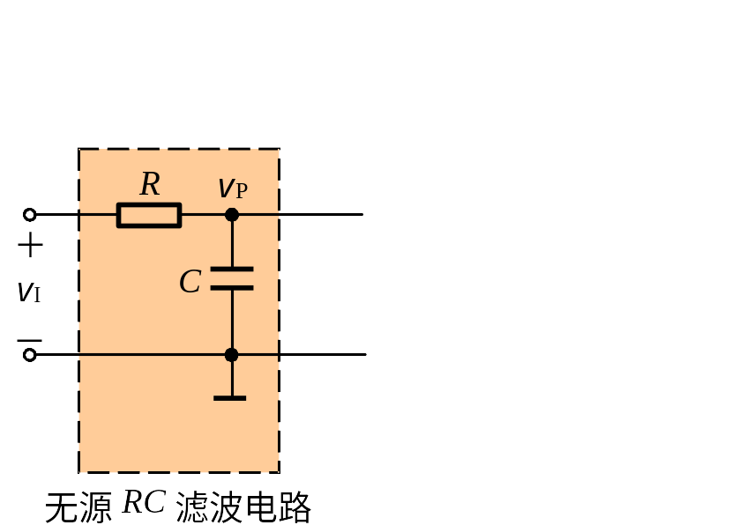
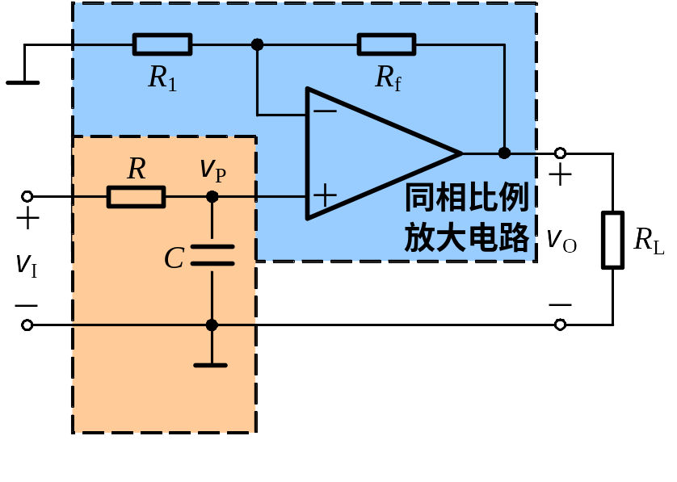
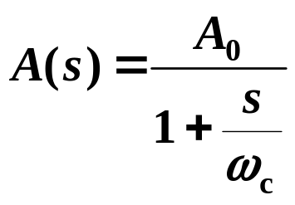
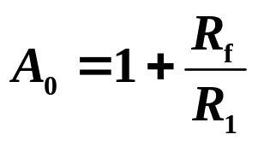
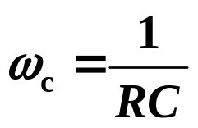
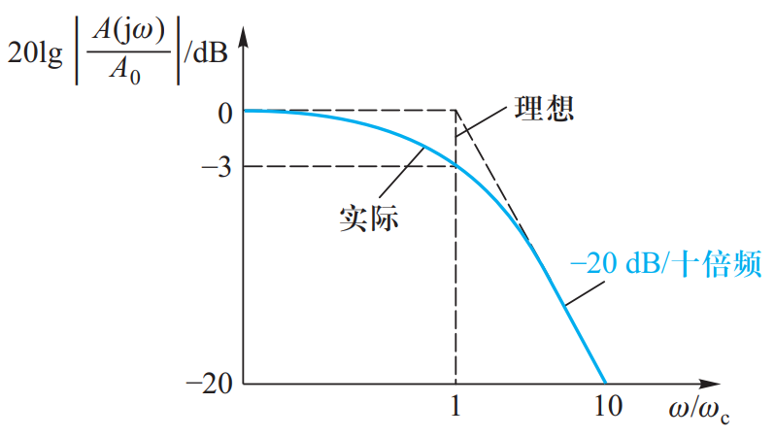
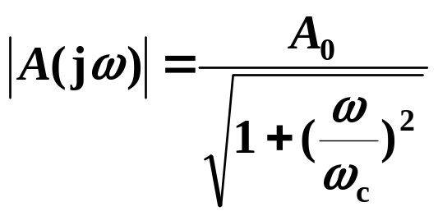
10.1.2 有源低通滤波电路
1. 一阶有源低通滤波电路
传递函数
其中
增益
改用反相放大电路有何差别？
特征角频率
故，幅频响应为
一阶滤波器的带外衰减速率较慢

Slide 16
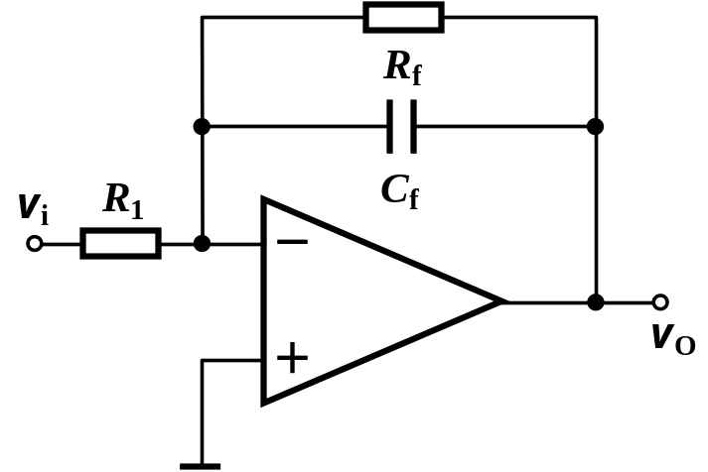
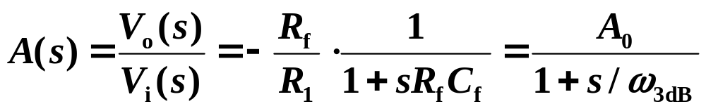
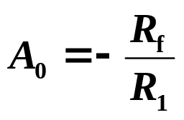
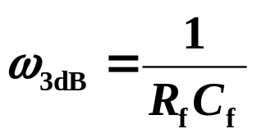
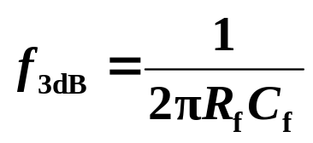
10.1.2 有源低通滤波电路
1. 一阶有源低通滤波电路
改用反向放大电路，传递函数为
其中

Slide 17

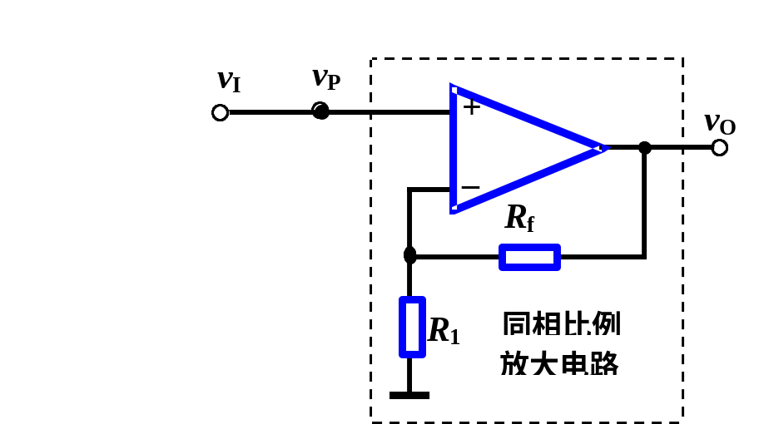
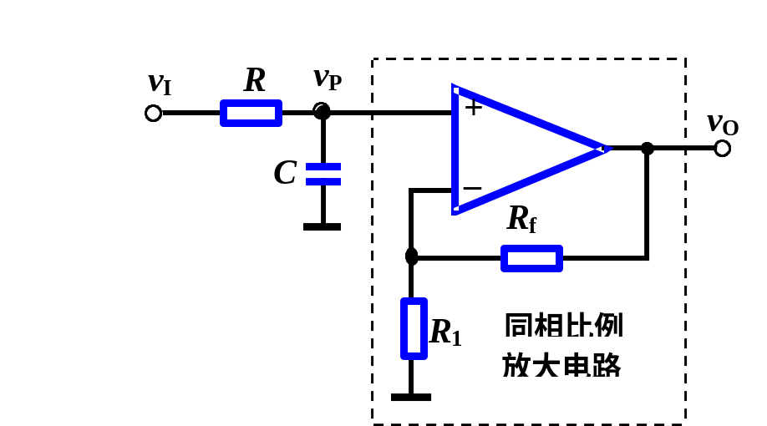
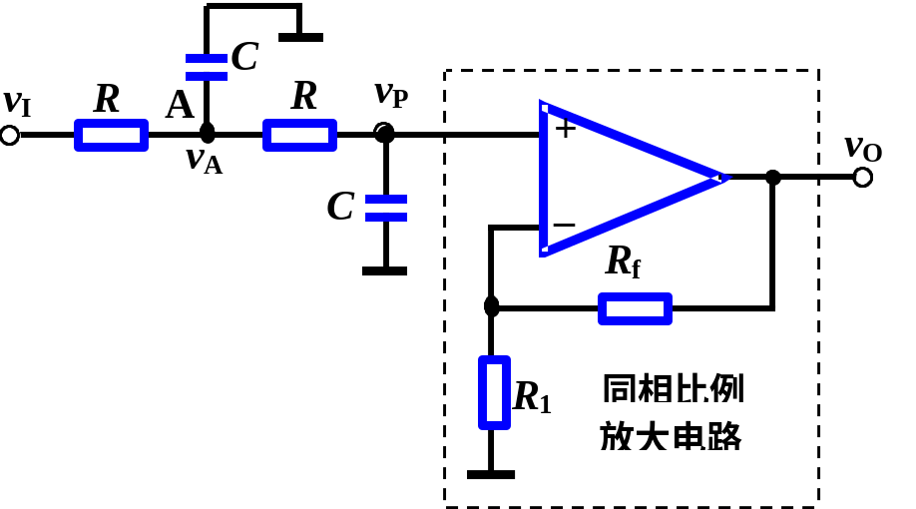
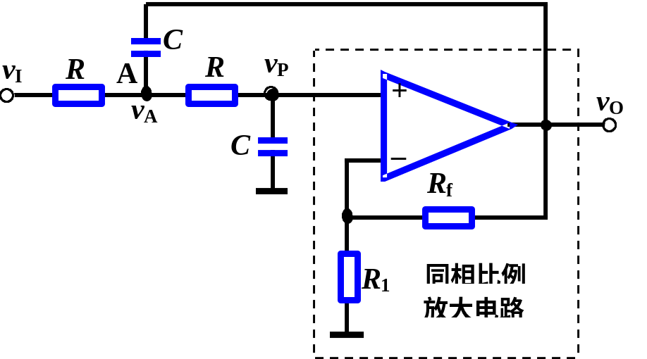
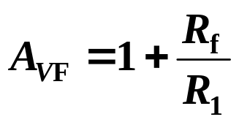
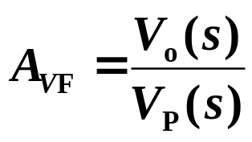
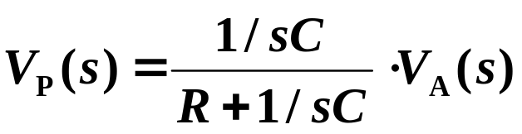
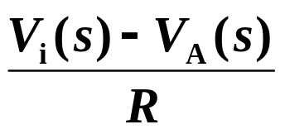
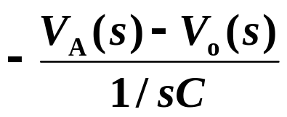
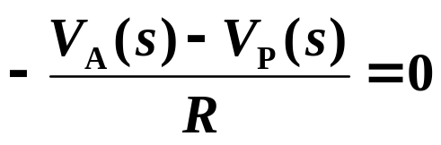

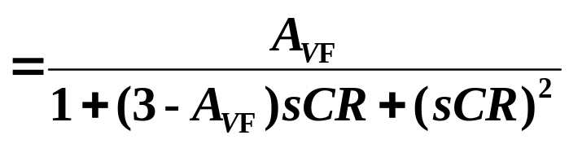
10.1.2 有源低通滤波电路
2. 二阶压控电压源型
(1) 传递函数
（同相比例）
对于滤波电路，有
得滤波电路传递函数
（二阶）

Slide 18
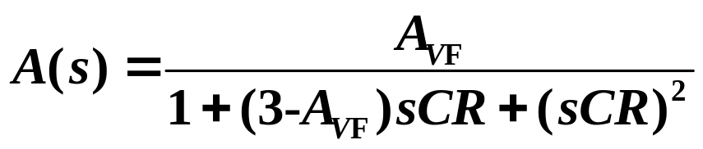

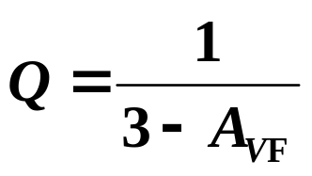


10.1.2 有源低通滤波电路
2. 二阶压控电压源型
(1) 传递函数
令
称为通带增益
称为等效品质因数
称为特征角频率
注意：
则
滤波电路才能稳定工作。

Slide 19


10.1.2 有源低通滤波电路
2. 二阶压控电压源型
(1) 传递函数
用 代入，
可得归一化的幅频响应
相频响应

Slide 20



10.1.2 有源低通滤波电路
2. 二阶压控电压源型
(2) 幅频响应
归一化的幅频响应曲线

Slide 21
10.1.2 有源低通滤波电路
2. 二阶压控电压源型
(2) 幅频响应
当Q=0.707时，在通带内幅频响应曲线最大限度平坦，没有起伏，在阻带内则单调下降为零，为巴特沃斯低通滤波器。
产生增益过冲的原因是什么？
上限角频率ω_{H}和特征角频率ω_{c}有何差别？

Slide 22






10.1.2 有源低通滤波电路
3. 二阶无限增益多路反馈型
(1) 传递函数
通带增益
特征角频率
等效品质因数
则
Q不会出现负值，对增益无限制

Slide 23


10.1.2 有源低通滤波电路
4. n阶巴特沃斯低通传递函数及其归一化幅频响应
式中n为阶滤波电路阶数，ω_{c}为3dB载止角频率，A₀为通带电压增益

Slide 24
10.1 有源滤波电路
10.1.1 滤波电路的基本概念与分类
10.1.2 有源低通滤波电路
10.1.3 有源高通滤波电路
10.1.4 有源带通滤波电路
10.1.5 二阶有源带阻滤波电路

Slide 25
10.1.3 有源高通滤波电路
1. 一阶有源高通滤波电路
电路如何改变？
幅频响应如何变化？
一阶有源低通滤波电路

Slide 26





10.1.3 有源高通滤波电路
2. 二阶压控电压源型
将低通电路中的电容和电阻对换，便成为高通电路。
传递函数
归一化的幅频响应

Slide 27

10.1.3 有源高通滤波电路
2. 二阶压控电压源型

Slide 28
10.1 有源滤波电路
10.1.1 滤波电路的基本概念与分类
10.1.2 有源低通滤波电路
10.1.3 有源高通滤波电路
10.1.4 有源带通滤波电路
10.1.5 二阶有源带阻滤波电路

Slide 29




10.1.4 有源带通滤波电路
1. 电路组成原理
可由低通和高通串联得到
低通截止角频率
高通截止角频率
必须满足

Slide 30






10.1.4 有源带通滤波电路
2. 二阶有源带通滤波电路
传递函数
令
得

Slide 31


10.1.4 有源带通滤波电路
2. 二阶有源带通滤波电路
关于选择性

Slide 32
10.1 有源滤波电路
10.1.1 滤波电路的基本概念与分类
10.1.2 有源低通滤波电路
10.1.3 有源高通滤波电路
10.1.4 有源带通滤波电路
10.1.5 二阶有源带阻滤波电路

Slide 33


10.1.5 有源带阻滤波电路
1. 电路组成原理
可由低通和高通并联得到
必须满足

Slide 34

10.1.5 有源带阻滤波电路
1. 电路组成原理
双T选频网络

Slide 35

10.1.5 有源带阻滤波电路
1. 电路组成原理
双T带阻滤波电路

Slide 36

10.1.5 有源带阻滤波电路
2. 幅频特性

Slide 37

10.1.5 有源带阻滤波电路
3. 实现带阻滤波器的其他方法

Slide 38
10 信号处理与信号产生电路
10.1 有源滤波电路（10.1, 10.2, 10.3）
10.3 正弦波振荡电路的振荡条件（10.5）
10.4 RC正弦波振荡电路（10.6）
10.6 电压比较器（10.8.1）
10.7 非正弦信号产生电路（10.8.2, 10.8.3）

Slide 39









10.3 正弦波振荡电路的振荡条件
1. 振荡条件
正反馈放大电路框图
（注意与负反馈方框图的差别）
若环路增益
则
去掉
仍有稳定的输出。
又
所以振荡条件为
振幅平衡条件
相位平衡条件

Slide 40




10.3 正弦波振荡电路的振荡条件
2. 起振和稳幅
起振条件
# 起振的信号源来自何处？
电路器件内部噪声以及电源接通扰动
噪声中，满足相位平衡条件的某一频率ω₀的噪声信号被放大，成为振荡电路的输出信号。
当输出信号幅值增加到一定程度时，就要限制它继续增加，否则波形将出现失真。
稳幅的作用就是，当输出信号幅值增加到一定程度时，使振幅平衡条件从 回到

Slide 41
10.3 正弦波振荡电路的振荡条件
3. 振荡电路基本组成部分
放大电路（包括负反馈放大电路）
反馈网络（构成正反馈的）
选频网络（选择满足相位平衡条件的一个频率。经常与反馈网络合二为一。）
稳幅环节

Slide 42
10 信号处理与信号产生电路
10.1 有源滤波电路（10.1, 10.2, 10.3）
10.3 正弦波振荡电路的振荡条件（10.5）
10.4 RC正弦波振荡电路（10.6）
10.6 电压比较器（10.8.1）
10.7 非正弦信号产生电路（10.8.2, 10.8.3）

Slide 43

10.4 RC正弦波振荡电路
1. 电路组成
包含
负反馈
RC桥式振荡电路
作为
正反馈

Slide 44








10.4 RC正弦波振荡电路
2. RC串并联选频网络的选频特性
反馈系数
又
且令
则
幅频响应
相频响应

Slide 45






10.4 RC正弦波振荡电路
2. RC串并联选频网络的选频特性
当
幅频响应有最大值
相频响应

Slide 46
10.4 RC正弦波振荡电路
2. RC串并联选频网络的选频特性

Slide 47





10.4 RC正弦波振荡电路
3. 振荡电路工作原理
当
时，
(+)
满足相位平衡条件：
(+)
(+)
(+)
若放大电路的电压增益
则满足振幅平衡条件
输出正弦波的频率
RC正弦波振荡电路一般用于产生频率低于 1 MHz 的正弦波

Slide 48










10.4 RC正弦波振荡电路
热敏电阻
4. 稳幅措施
热敏元件
起振时
即
热敏电阻的作用
稳幅

Slide 49






10.4 RC正弦波振荡电路
4. 稳幅措施
场效应管（JFET）
整流滤波
T 为压控电阻
稳幅原理
可变电阻区，斜率随v_{GS}不同而变化
整流滤波电路
稳幅

Slide 50


10.4 RC正弦波振荡电路
4. 稳幅措施
稳幅环节
二极管
起振时
输出电压幅值很小，D₁和D₂开路，有利于起振。

Slide 51


10.4 RC正弦波振荡电路
4. 稳幅措施
稳幅时
稳幅原理
稳幅

Slide 52
10.4 RC正弦波振荡电路
注意问题：
1. 运放输入端接反，不满足相位平衡条件，不能振荡；
2. R₁开路，不满足振幅平衡条件，不能振荡；
3. R_{f}开路，输出方波。

Slide 53


10.4 RC正弦波振荡电路
RC移相式正弦波振荡电路

Slide 54

10.4 RC正弦波振荡电路
每节RC电路相移小于90°
当相位移接近90°时，电路电压增益接近零，所以，两节RC电路组成的反馈网络（兼选频网络）很难既满足相位条件，又满足幅值条件。
采用3节RC移相电路，在特定频率f₀下移相180°，加上放大电路产生的180°相移则满足相位平衡条件。
只要适当调节R_{f}的值，使A_{V}适当，便可满足振幅条件，产生正弦振荡。

Slide 55








10.4 RC正弦波振荡电路
Z₁
Z₂
RC移相式正弦波振荡电路
其中
代入

Slide 56







10.4 RC正弦波振荡电路
RC移相式正弦波振荡电路
根据相位平衡条件
要求
即
得
此时
根据相位平衡条件
求得

Slide 57
10 信号处理与信号产生电路
10.1 有源滤波电路（10.1, 10.2, 10.3）
10.3 正弦波振荡电路的振荡条件（10.5）
10.4 RC正弦波振荡电路（10.6）
10.6 电压比较器（10.8.1）
10.7 非正弦信号产生电路（10.8.2, 10.8.3）

Slide 58







10.6 电压比较器
1. 单门限电压比较器
增益A₀大于10⁵
运算放大器工作在非线性状态下
（1）过零比较器
，但是 |v_{O} |不可能超过V_{M} ，
所以
（忽略了放大器输出级的饱和压降）
当 |+V_{CC} | = |-V_{EE} | =V_{M} = 15V，A₀=10⁵ 时，
可以认为
v_{I} >0 时， v_{Omax} = +V_{CC}
（过零比较器）
v_{I} <0 时， v_{Omax} = -V_{EE}

Slide 59

10.6 电压比较器
1. 单门限电压比较器
2）注意问题
由于运放工作于非线性状态，所以虚短不再成立。
由于运放的输入电阻较大，虚断成立。
3）提高响应速度的限幅电路

Slide 60



10.6 电压比较器
1. 单门限电压比较器
（1）过零比较器
输入为正负对称的正弦波时，输出为方波。
电压传输特性

Slide 61



10.6 电压比较器
1. 单门限电压比较器
思考
1. 若过零比较器如图所示，则它的电压传输特性将是怎样的？
2. 输入为正负对称的正弦波时，输出波形是怎样的？

Slide 62





10.6 电压比较器
1. 单门限电压比较器
（2）门限电压不为零的比较器
（门限电压为V_{REF}）
电压传输特性
输入为正负对称的正弦波时，输出波形如图所示。

Slide 63



10.6 电压比较器
1. 单门限电压比较器
（2）门限电压不为零的比较器
当v_{I}为三角波，且门限V_{REF}变化时
v_{O}的脉冲宽度受V_{REF}的控制
电路可以产生脉冲宽度调制波形（PWM波形）

Slide 64








常见电路
10.6 电压比较器
同相比较器
同相过零比较器 (Zero-Crossing Detector)
反相比较器
反相过零比较器
分析任务及方法
求传输特性
 输出电平V_{OH} 、V_{OL}
 方向
—同相和反相
V_{om} (运放线性范围=V_{CC}-V_{CES} )
 门限电压V_{th} (Crossover voltage)
V_{om}= ± V_{CC} (忽略饱和压降)
—— 输出v_{O}翻转时对应的临界输入电压
V_{om}= ± V_{Z} ( 稳压电路)
当v_{P} ≈ v_{N} 时状态翻转，此瞬间可用虚短、虚断

Slide 65






例
电路如图所示，当输入信号如图c所示的正弦波时，定性画出
解：
（1）A 构成过零比较器
（2）RC 为微分电路，
RC<<T
（3）D 削波（限幅、检波）

Slide 66





例
图示为另一种形式的单门限电压比较器，试求出其门限电压(阈值电压)V_{T}，画出其电压传输特性。设运放输出的高、低电平分别为V_{OH}和V_{OL}。
解：
利用叠加原理可得
理想情况下，输出电压发生跳变时对应的v_{P}＝v_{N}＝0，即
门限电压

Slide 67
















例
画传输特性
解：
(1) A₁ , A₂开环→单门限比较器
(2) D₁ , D₂和三极管→或非门逻辑电路
则 D₁ ,D₂和三极管都截止→
窗口比较器
则 D₁ ,D₂有1个导通→三极管Je正偏(直流分析)
所以,三极管饱和 → v_{O} = 0V

Slide 68

10.6 电压比较器
应为高电平
单门限比较器的抗干扰能力
门限电压能否跟随输出电压跳变而跳变？
错误电平

Slide 69







10.6 电压比较器
2. 迟滞比较器
（1）电路组成（反相输入）
（2）门限电压
正反馈
门限电压
上门限电压
下门限电压
回差电压

Slide 70



10.6 电压比较器
2. 迟滞比较器
（3）传输特性
（4）分析要点
门限电压随输出电压变化
任何时刻只有一个有效的门限电压
当输入介于两门限之间时输出不变。只有当输入高于有效的上门限或低于有效的下门限时，输出才翻转。翻转方向取决于输入输出的相位关系。

Slide 71










例
电路如图9.4.6a所示，试求门限电压，画出传输特性和图c所示输入信号下的输出电压波形。
解：
（1）门限电压
（2）传输特性
与单门限相比，迟滞比较器在电路翻转时有何特点?
（3）输出电压波形

Slide 72







10.6 电压比较器
例
电路如图示，试求门限电压，画出传输特性。
同相迟滞比较器
（2）传输特性
解：
（1）门限电压
翻转时刻，v_{P}=v_{N}=0

Slide 73
10.6 电压比较器
通过上述几种电压比较器的分析，可得出如下结论：
（1）用于电压比较器的运放工作在非线性区（开环或正反馈），其输出电压只有高电平V_{OH}和低电V_{OL}两种情况。虚短不再成立。
（2）一般用电压传输特性来描述输出电压与输入电压的函数关系。
（3）电压传输特性的关键要素
输出电压的高电平V_{OH}和低电平V_{OL}
门限电压
输出电压的跳变方向
令v_{P}＝v_{N}所求出的v_{I}就是门限电压
v_{I}等于有效门限电压时输出电压发生跳变
跳变方向取决于是同相输入方式还是反相输入方式

Slide 74
10.6 电压比较器
3. 集成电压比较器
集成电压比较器与集成运算放大器比较：
开环增益低、失调电压大、共模抑制比小，灵敏度往往不如用集成运放构成的比较器高。
但集成电压比较器中无频率补偿电容，因此转换速率高，改变输出状态的典型响应时间是30～200ns。
相同条件下741集成运算放大器的响应时间为30μs左右。

Slide 75


10.6 电压比较器
4. 窗口比较器
LM339为片内4个独立的集成电压比较器，且输出端BJT的集电极是开路的，所以可以将多个输出端并接“线与”，但需要外接上拉电阻R才有高电平输出。

Slide 76
10 信号处理与信号产生电路
10.1 有源滤波电路（10.1, 10.2, 10.3）
10.3 正弦波振荡电路的振荡条件（10.5）
10.4 RC正弦波振荡电路（10.6）
10.6 电压比较器（10.8.1）
10.7 非正弦信号产生电路（10.8.2, 10.8.3）

Slide 77


10.7 非正弦信号产生电路
1. 方波产生电路
能否不串入该电阻？
1) 电路组成（多谐振荡电路）
RC充放电支路
迟滞比较器
• 开关电路：
方波输出只有高电平和低电平，称为两种状态；因而采用电压比较器。
稳压管双向限幅
• 反馈：
信号产生电路没有输入，应引入反馈形成振荡。
• 延迟环节：
决定振荡频率。利用RC电路实现，使得两个状态均维持一定的时间。

Slide 78



10.7 非正弦信号产生电路
1. 方波产生电路
2) 工作原理
分析方法：断开环路某一点，加入测试信号。
突破点：比较器输出端只有两个暂态。设输出为某一暂态，看是否能自动翻转为另一暂态，并能再回到原暂态。
先求门限电压:
由虚短、虚断：
反相迟滞比较器

Slide 79









10.7 非正弦信号产生电路
1. 方波产生电路
RC 放电
RC 充电
2) 工作原理
由于迟滞比较器中正反馈的作用，电源接通后瞬间，输出便进入饱和状态。
假设为正向饱和状态

Slide 80











10.7 非正弦信号产生电路
1. 方波产生电路
3) 振荡周期
利用三要素法公式
其中
t=0
则
又
当F＝0.462时

Slide 81


10.7 非正弦信号产生电路
1. 方波产生电路
4) 占空比可变的方波产生电路

Slide 82







10.7 非正弦信号产生电路
2. 锯齿波产生电路
用积分运算电路可将方波变为三角波
分析方法：比较器输出只有两个暂态。设输出为某一暂态，看是否能自动翻转为另一暂态，并能再回到原暂态。
RC积分
反相迟滞比较器
反相积分电路
不能振荡！应更换为
同相迟滞比较器

Slide 83




10.7 非正弦信号产生电路
2. 锯齿波产生电路
反相迟滞比较器
不能振荡！
反相积分电路
可以振荡！
反相积分电路
同相迟滞比较器

Slide 84



10.7 非正弦信号产生电路
充放电时间常数不同
2. 锯齿波产生电路
同相输入
迟滞比较器
积分电路

Slide 85




10.7 非正弦信号产生电路
2. 锯齿波产生电路
end

